Slide 2

Interreg VI
Deutschland-Nederland

Slide 3
Programmgebiet
Programmagebied

Slide 4
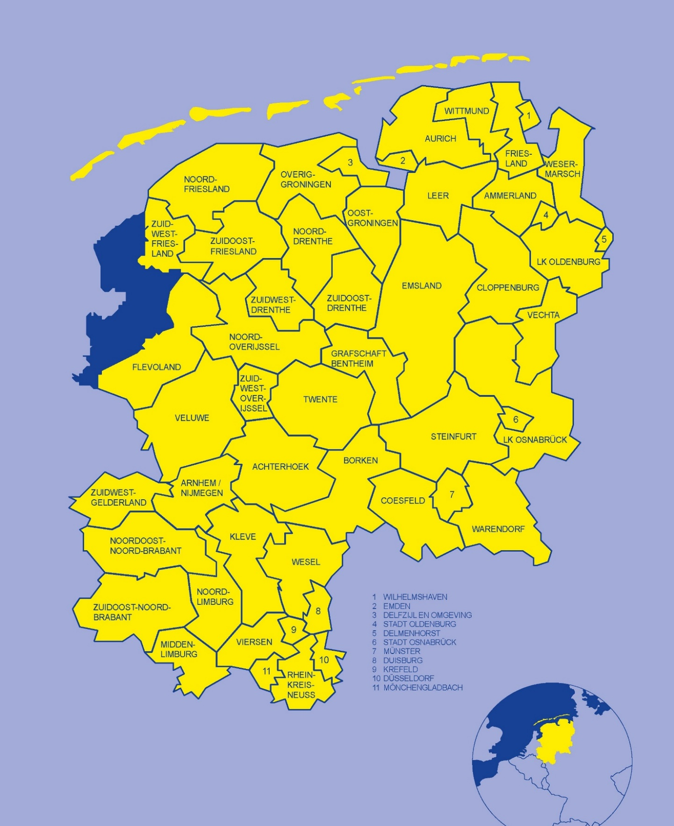
Programmgebiet
    Interreg A:
    Regionale grenzübergreifende Zusammenarbeit
  Die bestehenden Verbindungen, Netzwerke und Zusammenhänge sollen auch in Interreg VI weiterhin zu einer aktiven wirtschaftlichen, sozialen und territorialen Entwicklung des Grenzgebietes beitragen. Neue Entwicklungen sollen unterstützt werden.
    Programmpartner:
3 Ministerien: Ministerie van Economische Zaken en Klimaat, Ministerium für Bundes- und Europaangelegenheiten NDS, Wirtschaftsministerium NRW
8 NL Provinzen: Fryslân, Groningen, Drenthe, Overijssel, Flevoland, Gelderland, Noord-Brabant, Limburg
4 Euregios

Slide 5

Programmagebied
    Interreg A:
    Regionale grensoverschrijdende samenwerking
    De bestaande verbindingen, netwerken en verbanden zullen ook in Interreg VI blijven bijdragen aan een actieve economische, sociale en territoriale ontwikkeling van het grensgebied. Nieuwe ontwikkelingen zullen worden gesteund.
    Programmapartners:
3 ministeries: Ministerie van Economische Zaken en Klimaat, Ministerium für Bundes- und Europaangelegenheiten NDS, Wirtschaftsministerium NRW
8 NL Provincies: Fryslân, Groningen, Drenthe, Overijssel, Flevoland, Gelderland, Noord-Brabant, Limburg
4 Euregio‘s

Slide 6
Inhalte
Inhoud

Slide 7




Prioritäten & Budget
          Gesamtvolumen des Interreg VI Programms:
            € 465.798.619,84
          Prio 1
            € 101.260.569,53
          Prio 2
            € 45.004.697,57
          Prio 3
            € 39.379.110,37
          Prio 4
            € 39.379.110,37
          Total EFRE
            € 225.023.487,84
  Prio 1
  Ein innovativeres Programmgebiet
  Prio 2
  Ein grüneres Programmgebiet
  Prio 3
  Zusammen an einem verbundenen Grenzgebiet arbeiten
  Prio 4
  Ein bürgernäheres Europa im Grenzgebiet

Slide 8
Prioriteiten & Budget
          Totale programmavolume voor Interreg VI Deutschland-Nederland:
            € 465.798.619,84
          Prio 1
            € 101.260.569,53
          Prio 2
            € 45.004.697,57
          Prio 3
            € 39.379.110,37
          Prio 4
            € 39.379.110,37
          Totaal EFRO
            € 225.023.487,84
  Prioriteit 1
  Een innovatiever programmagebied
  Prioriteit 2
  Een groener programmagebied
  Prioriteit 3
  Samenwerken aan een verbonden grensgebied
  Prioriteit 4
  Een Europa dichter bij de burger in het grensgebied

Slide 9

Fokusthemen
Focusthema‘s
Agro & Food
Health & Care
High Tech Systems & Materials
Energie & Klimaat
Integration, Bildung & Arbeitsmarkt // Integratie, onderwijs & arbeidsmarkt

Slide 10

Priorität 1 –
Ein innovativeres Programmgebiet
    Politisches Ziel
  Ein wettbewerbsfähigeres und intelligenteres Europa durch die Förderung eines innovativen und intelligenten wirtschaftlichen Wandels und der regionalen IKT-konnektivität
    Spezifische Zielsetzungen:
Entwicklung und Ausbau der Forschungs- und Innovationskapazitäten und der Einführung fortschrittlicher Technologien
Steigerung des nachhaltigen Wachstums und der Wettbewerbsfähigkeit von KMU sowie Schaffung von Arbeitsplätzen in KMU, unter anderem durch
produktive Investitionen

Slide 11

Prioriteit 1 –
Een innovatiever programmagebied
    Politieke doelstelling
  Een competitiever en slimmer Europa door bevordering van een innovatieve en slimme economische transformatie en regionale ICT-connectiviteit
    Specifieke doelstellingen:
Het ontwikkelen en versterken van de onderzoeks- en innovatiecapaciteit en de invoering van geavanceerde technologieën
Het versterken van de duurzame groei en het concurrentievermogen van het mkb en het creëren van arbeidsplaatsen in het mkb, onder meer door middel van productieve investeringen

Slide 12
Priorität 2 –
Ein grüneres Programmgebiet
    Politisches Ziel
  Ein grünerer, CO2-armer Übergang zu einer CO2-neutralen Wirtschaft und einem widerstandsfähigen Europa durch die Förderung von sauberen Energien und einer fairen Energiewende, von grünen und blauen Investitionen, der Kreislaufwirtschaft, des Klimaschutzes und der Anpassung an den Klimawandel, der Risikoprävention und des Risikomanagements sowie der nachhaltigen städtischen Mobilität.
    Spezifische Zielsetzungen:
Förderung der Anpassung an den Klimawandel und der Katastrophen- sowie Risikoprävention, Widerstandsfähigkeit, unter Berücksichtigung von ökosystembasierten Ansätzen
Förderung des Übergangs zu einer Kreislaufwirtschaft und ressourcenschonender Wirtschaft

Slide 13
Prioriteit 2 –
Een groener programmagebied
    Politieke doelstelling
  Een groenere, koolstofarme transitie naar een koolstofneutrale economie en een veerkrachtig Europa door de bevordering van een schone en
  rechtvaardige energietransitie, groene en blauwe investeringen, de circulaire economie,
  klimaatmitigatie en -adaptatie, risicopreventie en risicobeheersing, en duurzame stedelijke mobiliteit.
    Specifieke doelstellingen:
Het bevorderen van klimaatadaptatie en rampenrisicopreventie en -weerbaarheid, rekening houdend met op ecosystemen gebaseerde benaderingen
Het bevorderen van de overgang naar een circulaire economie met efficiënt gebruik van hulpbronnen

Slide 14
Innovation – Was ist damit gemeint?
Begriff wird regional ausgelegt im Interreg VI-Programm; Weltneuheiten müssen nicht entwickelt werden (dürfen aber).
Abgeleitet vom Fokus des Programms, nämlich regionale Zusammenarbeit.
Entscheidend ist für uns, die (Weiter-)Entwicklung von Innovation(sprozessen), die neu für das Programmgebiet sind sowie Aktivitäten, die bestehende Innovationen und Unternehmen, die den Markt oder gesellschaftliche Entwicklungen nachhaltig voranbringen, zu unterstützen.
Schwerpunkt Innovationskompetenz und klimaresiliente Lösung regionalspezifischer gesellschaftlicher Herausforderungen.
Kurzum: Regionale (Weiter-)Entwicklung der Grenzregion durch Zusammenarbeit.

Slide 15
Innovatie – Wat houdt dat in?
Begrip wordt regionaal uitgelegd in het Interreg VI-programma; er hoeven geen wereldprimeurs te worden ontwikkeld (maar dat mag natuurlijk wel).
Vloeit voort uit focus programma, namelijk regionale samenwerking.
Doorslaggevend voor ons is om de (door)ontwikkeling van innovatie(processen) die nieuw zijn voor het programmagebied dan wel activiteiten die bestaande innovaties en ondernemingen die de markt of maatschappelijke ontwikkelingen duurzaam vooruit helpen te ondersteunen.
Nadruk op innovatiecompetentie en klimaatbestendige oplossing regio-specifieke maatschappelijke uitdagingen.
Kortom: Middels samenwerking de grensregio ook regionaal (door)ontwikkelen.

Slide 16
Priorität 3 –
Zusammen an einem verbundenen Grenzgebiet arbeiten
    Spezifische Zielsetzungen:
Verbesserung der Effizienz und Inklusivität der Arbeitsmärkte und des Zugangs zu hochwertiger Beschäftigung durch die Entwicklung einer Infrastruktur für soziale Innovation
Verbesserung des gleichberechtigten Zugangs zu inklusiveren und qualitativ hochwertigeren Diensten im Hinblick auf Bildung und Ausbildung und ein lebenslanges Lernen durch den Ausbau der Infrastruktur, unter anderem durch Förderung der Widerstandsfähigkeit von Fern- und Online-Bildung und -Training
Sicherstellung eines gleichberechtigten Zugangs zur Gesundheitsversorgung durch den Ausbau der Infrastruktur, einschließlich der Primärversorgung und Förderung des Übergangs von institutioneller zu familiärer und gemeindebasierter Versorgung
    Politisches Ziel
  Ein sozialeres und inklusiveres Europa durch die Umsetzung der europäischen Säule sozialer Rechte

Slide 17
Prioriteit 3 –
Samenwerken aan een verbonden grensgebied
    Specifieke doelstellingen:
Het verbeteren van de effectiviteit en de inclusiviteit van de arbeidsmarkten en de toegang tot hoogwaardige werkgelegenheid door het ontwikkelen van sociale infrastructuur en het bevorderen van de sociale economie
Het verbeteren van gelijke toegang tot inclusieve en hoogwaardige diensten op het gebied van onderwijs, opleiding en een leven lang leren door het ontwikkelen van toegankelijke infrastructuur, onder meer door het vergroten van de veerkracht van onderwijs en opleiding op afstand en online
Het garanderen van gelijke toegang tot gezondheidszorg en het veerkrachtiger maken van gezondheidszorgstelsels, met inbegrip van eerstelijnszorg, en het bevorderen van de overgang van institutionele zorg naar gezins- en gemeenschapsgebonden zorg
    Politieke doelstelling
  Een socialer en inclusiever Europa door de uitvoering van de Europese pijler van sociale rechten

Slide 18
Priorität 4 –
Ein bürgernäheres Europa im Grenzgebiet
    Spezifische Zielsetzungen:
Verbesserung einer effizienten öffentlichen Verwaltung durch Förderung der rechtlichen und administrativen Zusammenarbeit und der Zusammenarbeit zwischen Bürgern, Akteuren der Zivilgesellschaft und Institutionen, insbesondere im Hinblick auf die Beseitigung rechtlicher und anderer Hindernisse in Grenzregionen
Aufbau von gegenseitigem Vertrauen, insbesondere durch die Förderung von People-to-People Aktivitäten
    Politisches Ziel
  Bessere Governance in Bezug auf die Zusammenarbeit

Slide 19
Prioriteit 4 –
Een Europa dichter bij de burger in het grensgebied
    Politieke doelstelling
  Een beter op samenwerking gebaseerd bestuur
    Specifieke doelstellingen:
Het verbeteren van de efficiëntie van het openbaar bestuur door het bevorderen van juridische en administratieve samenwerking en samenwerking tussen burgers, actoren uit het maatschappelijke middenveld en instellingen, met name met het oog op oplossingen voor juridische en andere obstakels in grensregio’s
Het opbouwen van wederzijds vertrouwen, met name door het aanmoedigen van people-to-people-acties

Slide 20
Projektidee?
Projectidee?

Slide 21

Projektanforderungen
Grenzüberschreitender Charakter – mindestens ein niederländischer und ein deutscher Partner, Projektantrag wird gemeinsam vorbereitet, gemeinsam finanziert und gemeinsam realisiert.
Die Ausarbeitungen des Projekts sollen dem Programmgebiet und seiner Bevölkerung zugute kommen.
Max. 10 Projektpartner.

Slide 22
Eisen aan het project
Grensoverschrijdend karakter – min. één Nederlandse en één Duitse partner, projectaanvraag wordt gezamenlijk voorbereid, gezamenlijk gefinancierd en samen gerealiseerd.
De uitwerkingen van het project moeten het programmagebied en haar bevolking ten goede komen.
Max. 10 projectpartners.

Slide 23
Antragsverfahren
Projektidee wird mit dem regionalen Programmmanagement besprochen
Gemeinsame weitere Ausarbeitung durch die Projektpartner
Das Projekt kann nur eingereicht werden, wenn der Antrag zu 100% vollständig ist
Technische Prüfung
Bewertung durch Experten (Priorität 1+2)
Beschlussfassung durch einen programmweiten (Priorität 1+2) oder einen regionalen (Priorität 3+4) Lenkungsausschuss
Es gibt keine Calls / Projektaufrufe:
fortlaufende Einreichung von Projekten

Slide 24
Aanvraagprocedure
Projectidee wordt met het regionale programmamanagement besproken
Gezamenlijke verdere uitwerking door de projectpartners
Het project kan pas ingediend worden, wanneer de aanvraag 100% compleet is
Technische toetsing
Beoordeling door experts (prioriteit 1+2)
Besluitvorming in de programmabrede (prioriteit 1+2) of in een regionale (prioriteit 3+4) stuurgroep
Er zijn geen calls / projectoproepen: doorlopende indiening van projecten

Slide 25
Beispiel Finanzierungskonzept
Zusammenarbeit zwischen KMU
Der Gesamtfördersatz wird als Durchschnitt aller Partner berechnet

Slide 26
Projekttypen
Förderquote von Priorität abhängig
Zusammenarbeit zwischen KMU
Projecttyp | Groß | Mittel | Klein
Max. Förderung(EU) | 5.000.000 € | 25.000 € | 750 €
Max. Förderquote | 50-70% | 50% | Pauschale
Laufzeit | Max. 4 Jahre | Max. 2 Jahre | Ab 1 Tag
Umsetzung | Standard | Einfach | Sehr einfach
Beispiele | Zusammenarbeit zwischen KMU, Wissenseinrichtungen, Behörden, Innovation | Machbarkeitsstudien, Projekte im Bereich Natur, Tourismus, Geschichte | Schüleraustausche

Slide 27

Interreg-Partner(s)

Slide 28
Vielen Dank für Ihre Aufmerksamkeit!
Hartelijk dank voor uw aandacht!
Mehr Informationen // meer informatie:
www.deutschland-nederland.eu
info@deutschland-nederland.eu
Gemeinsames Interreg-Sekretariat
Gemeenschappelijk Interreg-Secretariaat
Tel.: +49 (0)2821 7930 34

Slide 29
Programmgebiet
NL Versie
    Interreg A:Regionale grenzüberschreitende Zusammenarbeit
  Die bestehenden Verbindungen, Netzwerke und Zusammenhänge sollen auch in Interreg VI weiterhin zu einer aktiven wirtschaftlichen, sozialen und territorialen Entwicklung des Grenzgebietes beitragen. Neue Entwicklungen sollen unterstützt werden.
    Programmpartner:
3 Ministerien (EZK NL, MWIKE NRW, MB NDS)
8 NL Provinzen
4 Euregios
    Interreg A:Regionale grenzüberschreitende Zusammenarbeit
  Die bestehenden Verbindungen, Netzwerke und Zusammenhänge sollen auch in Interreg VI weiterhin zu einer aktiven wirtschaftlichen, sozialen und territorialen Entwicklung des Grenzgebietes beitragen. Neue Entwicklungen sollen unterstützt werden.
    Programmpartner:
3 Ministerien (EZK NL, MWIKE NRW, MB NDS)
8 NL Provinzen
4 Euregios

Slide 30

Elements to copy
Icons
Image
Change the image with Picture Format – Change Picture
Copy the purple shape and the image together
Footnote
Text
This line can be copied and placed on top of an image if normal line is hidden behind your image

